Slide 1


APLIKACE PRO REDAKCI LOGOS POLYTECHNIKOS
Semestrální projekt
Skupina Rychlá Rota
xRSP – Řízení softwarových projektů

Slide 2
POUŽITÉ TECHNOLOGIE
Server Apache – PHP, SQL
Symfony framework
Adminer.php
Odkaz na aplikaci https://rsp-rychla-rota.vaclavkozelka.cz/

Slide 3
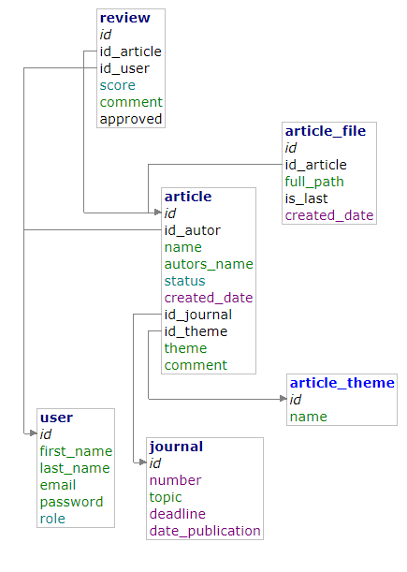
DATABÁZE
Databáze obsahuje tabulky:
User
Article
Artcile_file
Article_theme
Journal
Review

Slide 4
LAYOUT APLIKACE
Jednoduchý přehledný vzhled
Uživatelské menu dle role přihlášeného uživatele
Základní informace, pokyny pro autory a historie vydaných čísel viditelná bez přihlášení

Slide 5
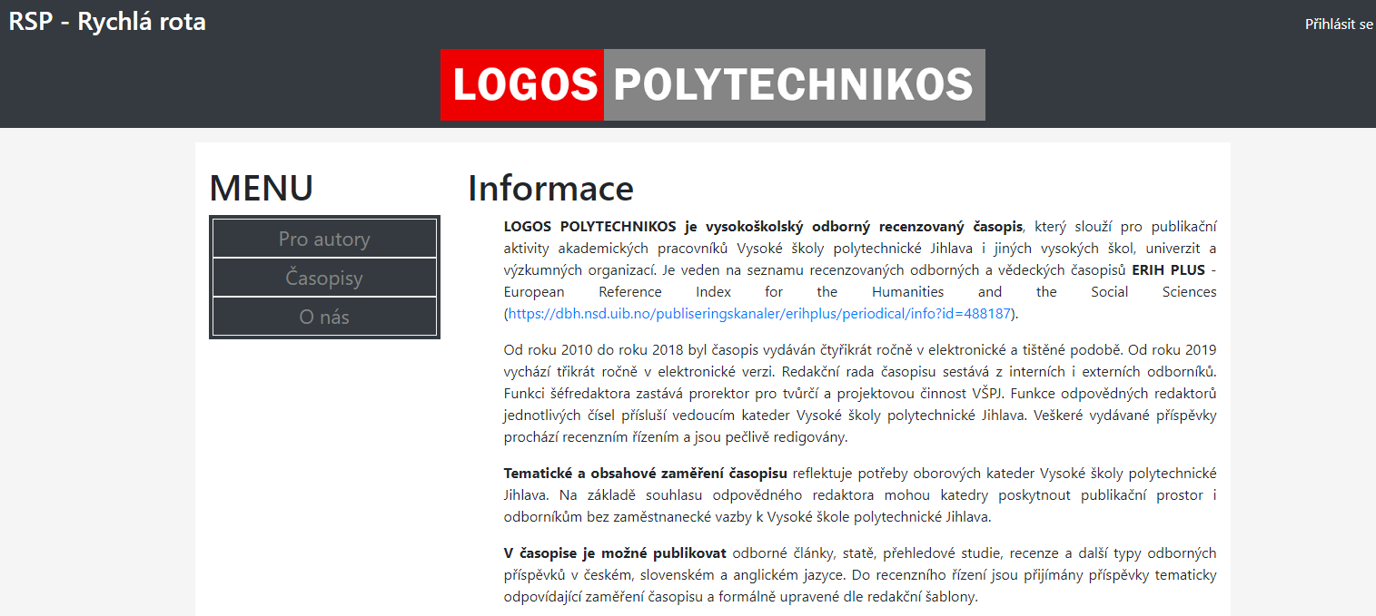
LAYOUT APLIKACE

Slide 6
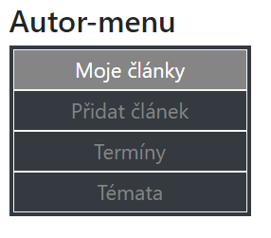
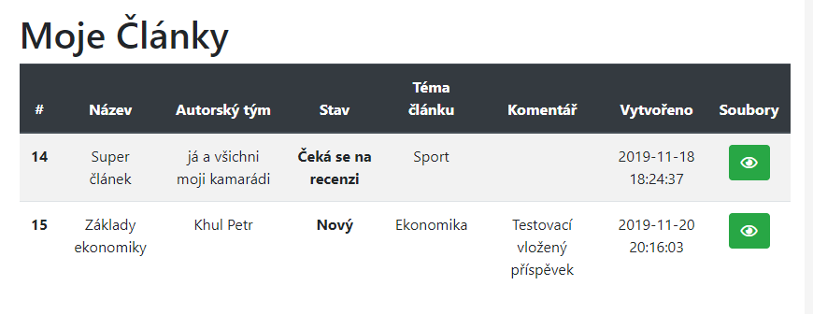
AUTOR
Má možnost přidat články
Má možnost se vyjádřit k recenzím
Vidí přehled svých článků
Vidí přehled termínu pro sběr příspěvků
Vidí přehled požadovaných témat

Slide 7
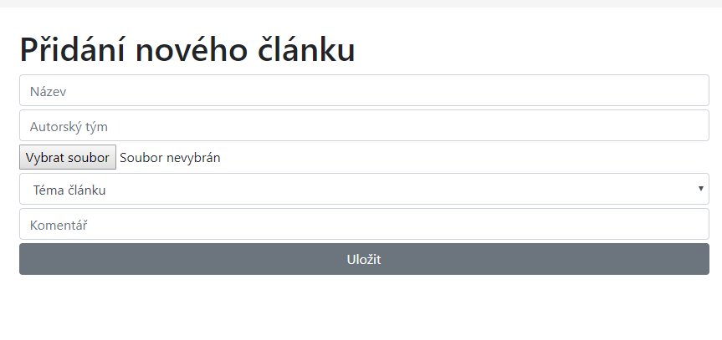
PŘIDÁNÍ ČLÁNKU
Vkládání pomocí formuláře

Slide 8
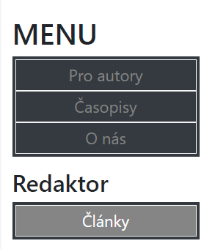
REDAKTOR
Vidí přehled článků tříděných podle jejich stavu
Přiřazuje článek recenzentovi
Akceptuje články

Slide 9
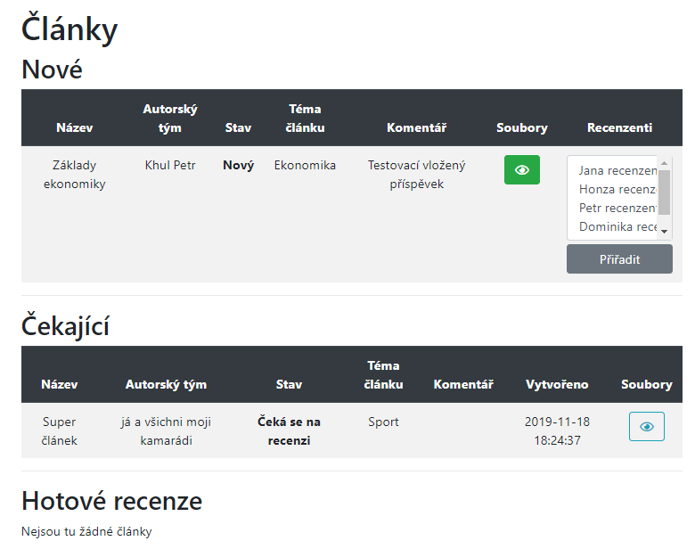
REDAKTOR

Slide 10
Děkujeme za pozornost ☺

